Slide 1
14장. DHCP, NAT, IPv6
IPv4 주소부족 문제 해결을 위한 대책
중부대학교 정보보호학과
이병천 교수

Slide 2
IPv4 주소부족 문제에 대한 대책
DHCP
  필요한 기기에 주소를 자동 할당하도록 하여 할당만 하고 쓰이지 않는 주소를 줄임 (IP주소의 가용성 향상)
NAT
  사설IP주소를 사용할 수 있도록 하여 공인IP주소 사용을 줄임
IPv6
  128비트 주소체계를 사용하여 주소부족 문제를 근본적으로 해결

Slide 3
1. DHCP
DHCP(Dynamic Host Configuration Protocol)
  동적 호스트 구성 프로토콜
  TCP/IP 통신을 실행하기 위해 필요한 설정정보를 자동적으로 할당하고 관리하기 위한 통신 규약 (RFC 1541)
  IP주소의 자동관리로 관리의 편리성 향상
  IP주소의 가용성을 높여줌 – 할당만 하고 사용하지 않는 주소를 줄임

Slide 4
DHCP
DHCP의 주소할당 방식
  동적할당(Dynamic allocation): 주소를 할당 받는 장치에서 주소가 필요 없다는 메시지를 보낼 때까지 주소를 할당
  자동할당(Automatic allocation): 주소를 영구적으로 할당
  수동할당(Manual allocation): 미리 할당된 주소를 장치에게 전달하여 장치가 IP주소를 사용할 수 있도록 함

Slide 5
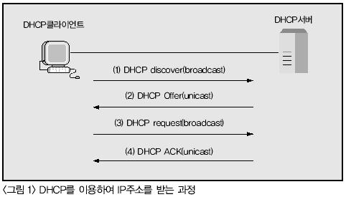
DHCP
DHCP를 이용하여 IP 주소를 받는 과정
  (1) DHCP discover: DHCP를 찾는 과정, 클라이언트는 브로드캐스팅(목적지 주소가 255.255.255.255)으로 DHCP 서버를 찾음.
  (2) DHCP Offer: DHCP 서버는 클라이언트에게 IP를 제공해 줄 의사가 있다고 통보
  (3) DHCP request: DHCP 서버가 제공해준다는 IP에 대한 사용승인 요청
  (4) DHCP ACK: 요청한 IP에 대하여 사용권 승인

Slide 6
DHCP 서버를 구성하는 2가지 방법
1. 라우터를 DHCP 서버로 구성
  소규모 네트워크의 라우터
2. DHCP 기능을 가지는 서버를 구축
  중규모 이상의 네트워크에서는 별도의 DHCP 서버 운영이 바람직함

Slide 7
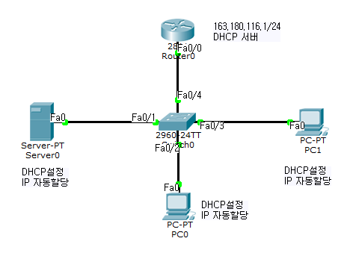
1.1라우터에서 DHCP 서버 설정
그림 14-1. DHCP 설정 실습 토폴로지

Slide 8
라우터에서 DHCP 서버 설정
Router(config)#interface FastEthernet0/0
Router(config-if)#ip address 163.180.116.1 255.255.255.0
Router(config-if)#no shutdown
Router(config)#ip dhcp excluded-address 163.180.116.1
Router(config)#ip dhcp excluded-address 163.180.116.255
Router(config)#ip dhcp pool inokyuni
Router(dhcp-config)#network 163.180.116.0 255.255.255.0
Router(dhcp-config)#dns-server 1.1.1.1
Router(dhcp-config)#default-router 163.180.116.1
Router(dhcp-config)#exit
라우터의 IP주소 설정
제외시킬 IP주소 범위
DHCP 서버이름
할당되는 IP주소대역,
서브넷마스크
DNS 서버 설정
디폴트게이트웨이 설정

Slide 9
라우터에서 DHCP 서버 설정
라우터에서 DHCP서버 구성시 설정해야 하는 사항
  제외시킬 IP 주소 범위 정의
  DHCP 서버 이름 설정
  DHCP를 통해 할당되는 IP주소 대역 및 서브넷마스크
  DNS 서버 설정
  디폴트게이트웨이 설정
  Netbios 서버 (현재버전에서 지원하지 않음)
  도메인네임 설정 (현재버전에서 지원하지 않음)
  임대기간 설정 (현재버전에서 지원하지 않음)
  서비스 실행 (현재버전에서 지원하지 않음)

Slide 10
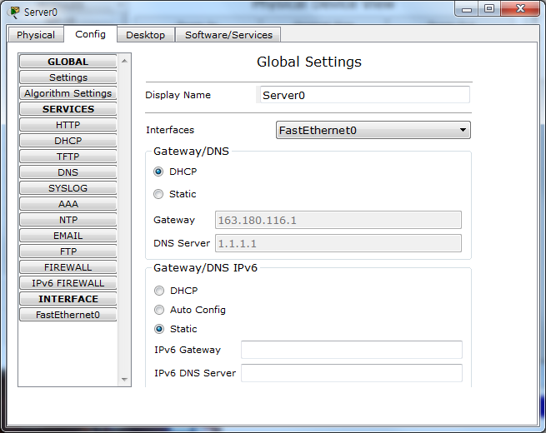
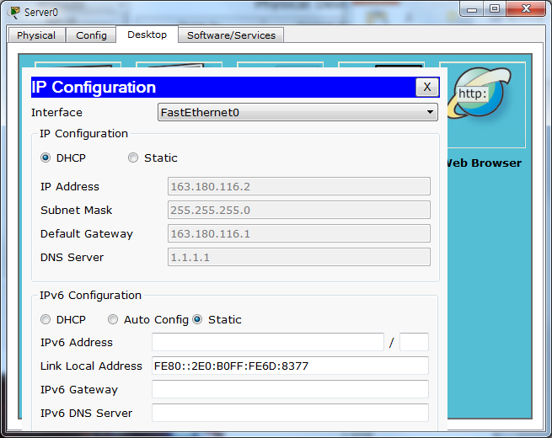
IP 자동설정 결과

Slide 11
라우터에서 주소할당 현황 보기
Show ip dhcp binding
Router#show ip dhcp binding
IP address Client-ID/ Lease expiration Type
Hardware address
163.180.116.2 00E0.B06D.8377 -- Automatic
163.180.116.3 0060.47D8.88EA -- Automatic
163.180.116.4 0001.967E.DE32 -- Automatic

Slide 12
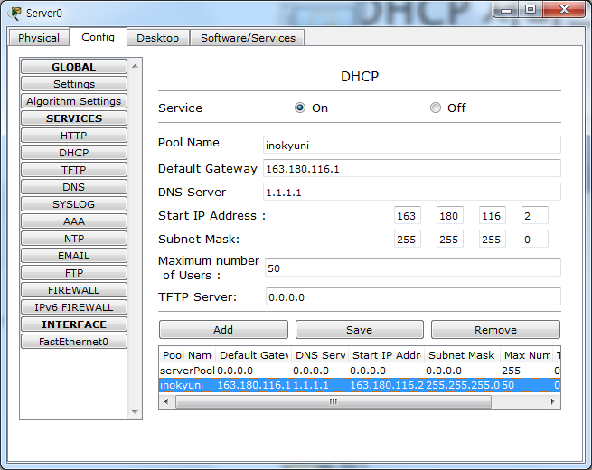
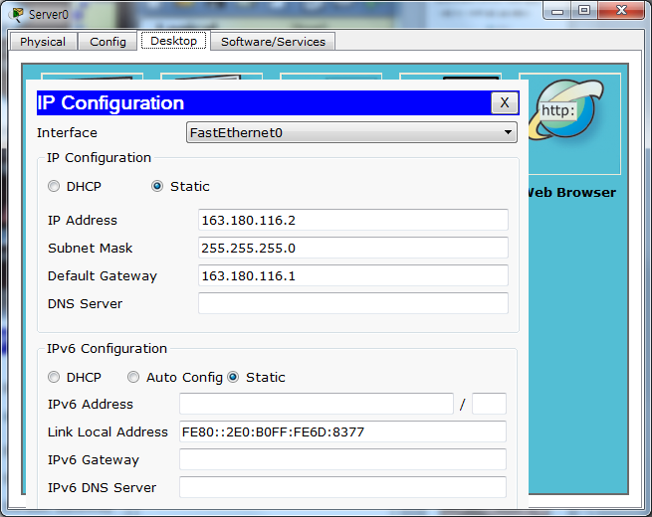
1.2 DHCP 서버를 통한 DHCP 구성
라우터의 DHCP 구성 삭제
DHCP 서버 설정
Router(config)#no ip dhcp excluded-address 163.180.116.1
Router(config)#no ip dhcp excluded-address 163.180.116.255
Router(config)#no ip dhcp pool inokyuni

Slide 13
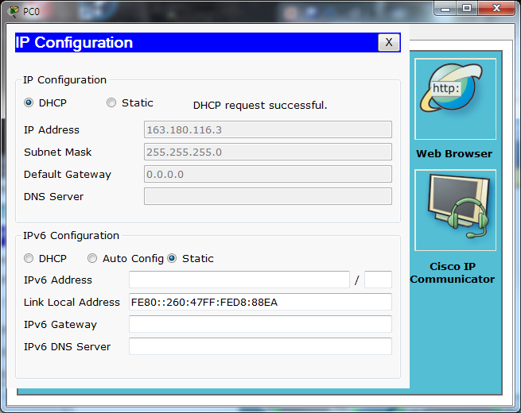
DHCP 서버를 통한 DHCP 구성
IP주소 할당 결과 확인

Slide 14
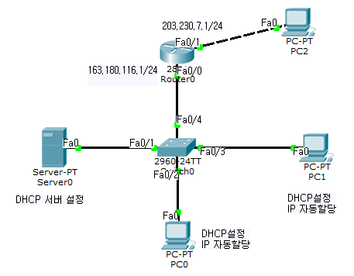
1.3 다른 브로드캐스트 영역을 위한
DHCP 서비스
다른 브로드캐스트 영역에 있는 PC2에게 DHCP 서비스를 제공하도록 설정

Slide 15
다른 브로드캐스트 영역을 위한
DHCP 서비스
라우터 기본 설정
  게이트웨이 주소 등록
Router(config)#interface FastEthernet0/0
Router(config-if)#ip address 163.180.116.1 255.255.255.0
Router(config-if)#no shutdown
Router(config)#interface FastEthernet0/1
Router(config-if)#ip address 203.230.7.1 255.255.255.0
Router(config-if)#no shutdown

Slide 16
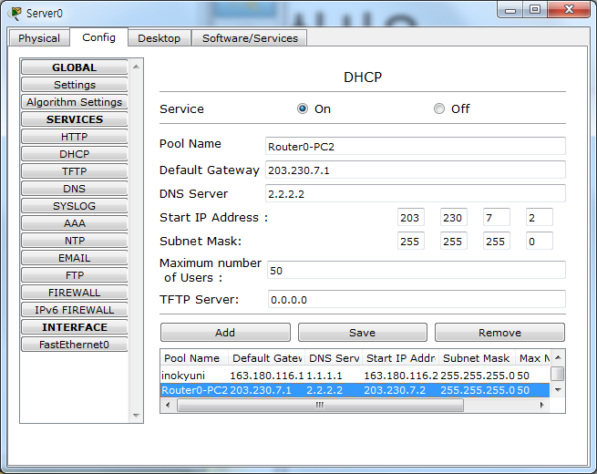
다른 브로드캐스트 영역을 위한
DHCP 서비스
DHCP 서버에 네트워크 추가 등록
  PC2를 위한 DHCP 서비스 등록

Slide 17
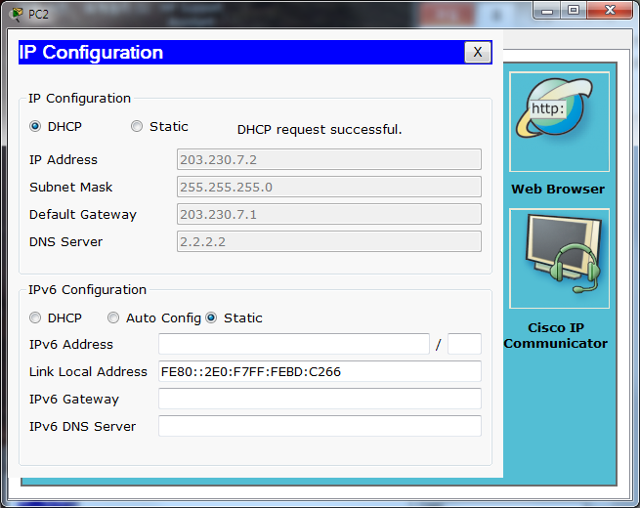
다른 브로드캐스트 영역을 위한
DHCP 서비스
라우터의 fa0/1에 helper-address 등록
Router(config)#int fa0/1
Router(config-if)#ip helper-address 163.180.116.2
성공

Slide 18
2. NAT(Network Address Translation)
공인주소와 사설주소
  공인주소: 인터넷과 같은 공중 네트워크에서 사용. 주소가 중복되면 안됨. 허가받은 주소를 사용. 비용 발생
  사설주소: 사설네트워크 내에서만 사용. 사설네트워크가 다르면 같은 주소를 써도 됨. 비용이 들지 않음.
사설주소대역
  Class A 규모 : 10.0.0.0 ~ 10.255.255.255
  Class B 규모 : 172.16.0.0 ~ 172.31.255.255
  Class C 규모 : 192.168.0.0 ~ 192.168.255.255

Slide 19
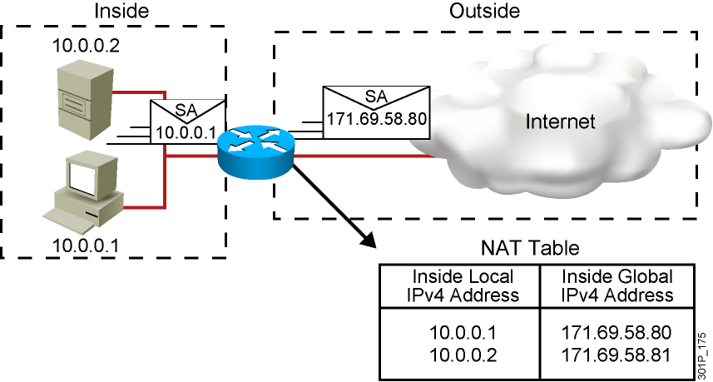
NAT
NAT란?
  사설주소를 사용하는 장치가 공중네트워크와 통신하고자 할 때 사설IP주소를 공인IP주소로 변환해 주는 기술
  내부 네트워크에서는 사설 IP주소를 사용하고, 외부 네트워크로 나가는 경우 공인 IP주소로 변환돼서 나가게 하는 기술

Slide 20
NAT의 장단점
NAT의 장점
  공인IP주소 사용을 줄여서 주소비용 절감 가능
  사설네트워크의 내부 IP주소를 외부로부터 숨겨서 네트워크의 보안성 향상
NAT의 단점
  패킷 처리에 지연 발생
  패킷 추적이 어려움

Slide 21
NAT의 유형
1. 정적 NAT
  사설IP주소와 공인IP주소가 1:1로 매칭. 고정된 IP주소를 가져야 하는 웹서버 등에 사용
  외부에서 내부 사설망을 접속하고자 할 때 사용
2. 동적 NAT
  클라이언트가 요청하는 순서대로 공인IP주소를 부여
  공인IP그룹과 사설IP그룹을 그룹 대 그룹으로 Mapping
3. NAT 오버로딩 = PAT(port address translation)
  여러 개의 사설IP주소를 하나의 공인IP주소(포트번호 이용)로 변환
  호스트마다 포트번호를 다르게 설정해서 하나의 공인 IP 주소로 외부와 통신가능

Slide 22
NAT에 사용되는 주소
Inside Local
  내부 컴퓨터들이 실제 사용하는 주소 (사설 IP)
Inside Global
  내부 컴퓨터들이 외부로 나갈 때 변환할 주소 (공인 IP)
Outside Global
  목적지 컴퓨터가 사용하는 공인 IP
Outside Local
  목적지 컴퓨터의 실제 주소
목적지 컴퓨터가 공인 IP를 사용하는 경우 Outside Global과 Outside Local은 같다.

Slide 23
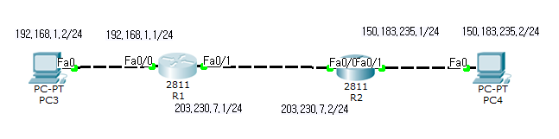
NAT 실습
그림 14-9. NAT 실습 토폴로지
출발지
Inside
Local
Inside
Global
Outside
Global
Outside
Local
목적지

Slide 24
NAT 실습
IP주소 설정, 라우팅 설정
R1(config)#interface FastEthernet0/0
R1(config-if)#no shutdown
R1(config-if)#ip address 192.168.1.1 255.255.255.0
R1(config-if)#exit
R1(config)#interface FastEthernet0/1
R1(config-if)#no shutdown
R1(config-if)#ip address 203.230.7.1 255.255.255.0
R1(config-if)#exit
R1(config)#router rip
R1(config-router)#version 2
R1(config-router)#network 203.230.7.0
R1(config-router)#network 192.168.1.0
R1(config-router)#no auto-summary
R2(config)#interface FastEthernet0/0
R2(config-if)#no shutdown
R2(config-if)#ip address 203.230.7.2 255.255.255.0
R2(config-if)#exit
R2(config)#interface FastEthernet0/1
R2(config-if)#no shutdown
R2(config-if)#ip address 150.183.235.1 255.255.0.0
R2(config-if)#exit
R2(config)#router rip
R2(config-router)#version 2
R2(config-router)#network 150.183.235.0
R2(config-router)#network 203.230.7.0
R2(config-router)#no auto-summary

Slide 25
2.1 정적 NAT 실습
PC3의 주소를 변환해보자
  192.168.1.2/24 → 203.230.7.3/24 로 변환
R1(config)#ip nat inside source static 192.168.1.2 203.230.7.3
R1(config)#int fa0/0
R1(config-if)#ip nat inside
R1(config-if)#int fa0/1
R1(config-if)#ip nat outside

Slide 26
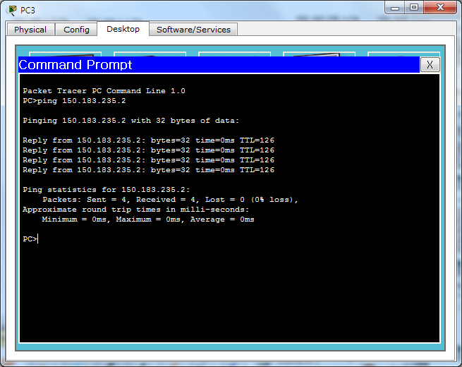
정적 NAT 실습
Ping 테스트
R1#show ip nat translations
Pro Inside global Inside local Outside local Outside global
icmp 203.230.7.3:6 192.168.1.2:6 150.183.235.2:6 150.183.235.2:6
icmp 203.230.7.3:7 192.168.1.2:7 150.183.235.2:7 150.183.235.2:7
icmp 203.230.7.3:8 192.168.1.2:8 150.183.235.2:8 150.183.235.2:8
icmp 203.230.7.3:9 192.168.1.2:9 150.183.235.2:9 150.183.235.2:9
--- 203.230.7.3 192.168.1.2 --- ---

Slide 27
2.2 동적 NAT 실습
  192.168.1.2/24의 호스트가 150.183.235.0/24 네트워크로 접근 시 203.230.7.7/24~203.230.7.15/24 내의 주소로 변환되어 나가도록 설정해보자
R1(config)#no ip nat inside source static 192.168.1.2 203.230.7.3
- 앞에서 정의한 정적 NAT를 삭제
R1(config)#ip nat pool inokyuni 203.230.7.7 203.230.7.15 netmask 255.255.255.0
- inokyuni라는 이름을 가진 NAT를 구성. 변환될 공인IP주소 대역을 설정
R1(config)#ip nat inside source list 100 pool inokyuni
- ACL 100번의 조건을 만족할 경우 inokyuni의 NAT를 실행
R1(config)#access-list 100 permit ip host 192.168.1.2 150.183.235.0 0.0.0.255
- NAT가 동작할 조건을 ACL로 정의
R1(config)#int fa0/0
R1(config-if)#ip nat inside
- 내부 인터페이스 지정
R1(config-if)#int fa0/1
R1(config-if)#ip nat outside
- 외부 인터페이스 지정

Slide 28
여러가지 Show 명령
R1#show ip nat translations
Pro Inside global Inside local Outside local Outside global
icmp 203.230.7.7:12 192.168.1.2:12 150.183.235.2:12 150.183.235.2:12
icmp 203.230.7.7:13 192.168.1.2:13 150.183.235.2:13 150.183.235.2:13
icmp 203.230.7.7:14 192.168.1.2:14 150.183.235.2:14 150.183.235.2:14
icmp 203.230.7.7:15 192.168.1.2:15 150.183.235.2:15 150.183.235.2:15
icmp 203.230.7.7:16 192.168.1.2:16 150.183.235.2:16 150.183.235.2:16
R1#show ip nat statistics
Total translations: 5 (0 static, 5 dynamic, 5 extended)
Outside Interfaces: FastEthernet0/1
Inside Interfaces: FastEthernet0/0
Hits: 23 Misses: 151
Expired translations: 26
Dynamic mappings:
-- Inside Source
access-list 100 pool inokyuni refCount 5
pool inokyuni: netmask 255.255.255.0
start 203.230.7.7 end 203.230.7.15
type generic, total addresses 9 , allocated 1 (11%), misses 0

Slide 29
여러가지 Show 명령
R1#debug ip nat
IP NAT debugging is on
R1#
NAT: s=192.168.1.2->203.230.7.7, d=150.183.235.2 [38]
NAT*: s=150.183.235.2, d=203.230.7.7->192.168.1.2 [41]
NAT: s=192.168.1.2->203.230.7.7, d=150.183.235.2 [39]
NAT*: s=150.183.235.2, d=203.230.7.7->192.168.1.2 [42]
NAT: s=192.168.1.2->203.230.7.7, d=150.183.235.2 [40]
NAT*: s=150.183.235.2, d=203.230.7.7->192.168.1.2 [43]
NAT: s=192.168.1.2->203.230.7.7, d=150.183.235.2 [41]
NAT*: s=150.183.235.2, d=203.230.7.7->192.168.1.2 [44]
NAT: expiring 203.230.7.7 (192.168.1.2) icmp 13 (13)
NAT: expiring 203.230.7.7 (192.168.1.2) icmp 14 (14)
NAT: expiring 203.230.7.7 (192.168.1.2) icmp 15 (15)
NAT: expiring 203.230.7.7 (192.168.1.2) icmp 16 (16)

Slide 30
2.3 PAT 실습
PAT(port address translation)
R1(config)#ip nat inside source list 100 interface fa0/0 overload
R1(config)#access-list 100 permit ip host 192.168.1.2 150.183.235.0 0.0.0.255
R1(config)#int fa0/0
R1(config-if)#ip nat inside
R1(config-if)#int fa0/1
R1(config-if)#ip nat outside
R1(config-if)#
PC>ping 150.183.235.2
Pinging 150.183.235.2 with 32 bytes of data:
Reply from 150.183.235.2: bytes=32 time=0ms TTL=126
Reply from 150.183.235.2: bytes=32 time=0ms TTL=126
Reply from 150.183.235.2: bytes=32 time=0ms TTL=126
Reply from 150.183.235.2: bytes=32 time=0ms TTL=126
Ping statistics for 150.183.235.2:
Packets: Sent = 4, Received = 4, Lost = 0 (0% loss),
Approximate round trip times in milli-seconds:
Minimum = 0ms, Maximum = 0ms, Average = 0ms
PC>ping 192.168.1.2
Pinging 192.168.1.2 with 32 bytes of data:
Reply from 192.168.1.1: bytes=32 time=0ms TTL=126
Reply from 192.168.1.1: bytes=32 time=0ms TTL=126
Reply from 192.168.1.1: bytes=32 time=0ms TTL=126
Reply from 192.168.1.1: bytes=32 time=1ms TTL=126
Ping statistics for 192.168.1.2:
Packets: Sent = 4, Received = 4, Lost = 0 (0% loss),
Approximate round trip times in milli-seconds:
Minimum = 0ms, Maximum = 1ms, Average = 0ms
192.168.1.1에서 응답

Slide 31
PAT 실습
Debug ip nat
R1(config-if)#
NAT*: s=192.168.1.2->192.168.1.1, d=150.183.235.2 [48]
NAT*: s=150.183.235.2, d=192.168.1.1->192.168.1.2 [51]
NAT: s=192.168.1.2->192.168.1.1, d=150.183.235.2 [49]
NAT*: s=150.183.235.2, d=192.168.1.1->192.168.1.2 [52]
NAT: s=192.168.1.2->192.168.1.1, d=150.183.235.2 [50]
NAT*: s=150.183.235.2, d=192.168.1.1->192.168.1.2 [53]
NAT: s=192.168.1.2->192.168.1.1, d=150.183.235.2 [51]
NAT*: s=150.183.235.2, d=192.168.1.1->192.168.1.2 [54]
NAT: expiring 192.168.1.1 (192.168.1.2) icmp 21 (21)
NAT: expiring 192.168.1.1 (192.168.1.2) icmp 22 (22)
NAT: expiring 192.168.1.1 (192.168.1.2) icmp 23 (23)
NAT: expiring 192.168.1.1 (192.168.1.2) icmp 24 (24)
NAT: expiring 192.168.1.1 (192.168.1.2) icmp 25 (25)

Slide 32

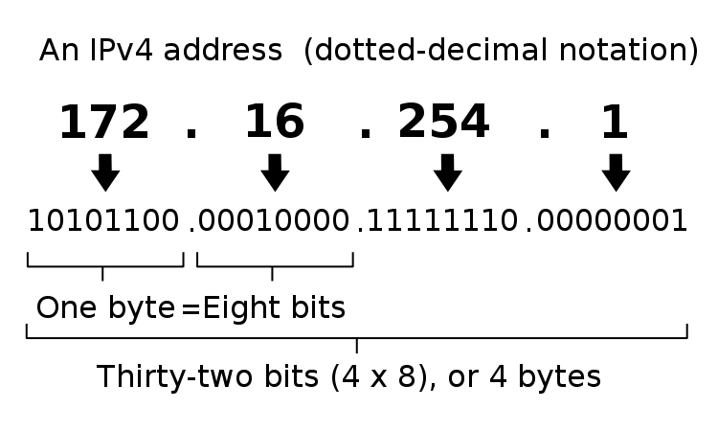
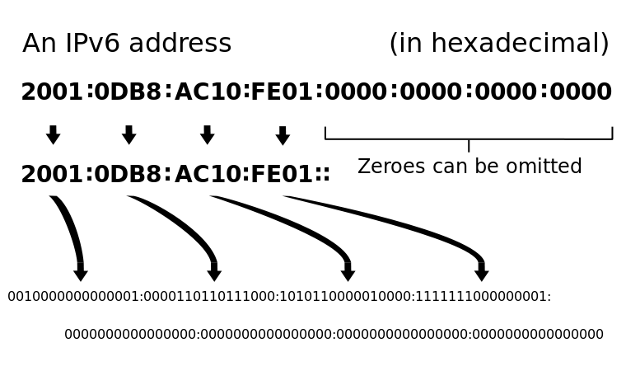

3. IPv6
IPv6란?
  128비트의 주소를 갖는 새로운 IP 체계
https://vsix.kr/

Slide 33
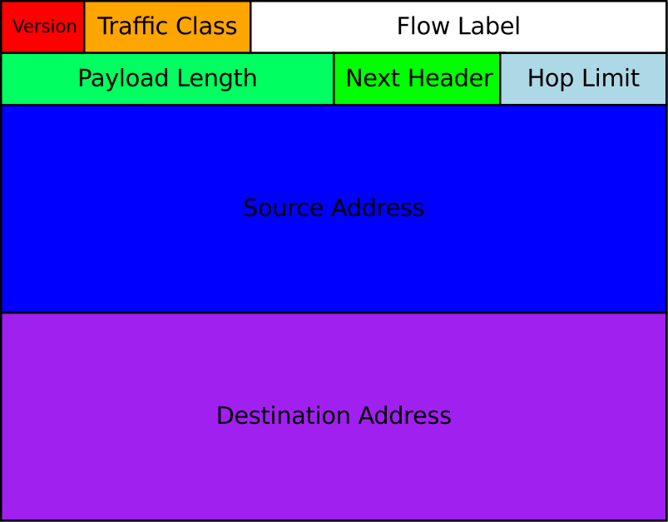
IPv6
IPv6 헤더 포맷
출발지주소
128비트
목적지주소
128비트

Slide 34
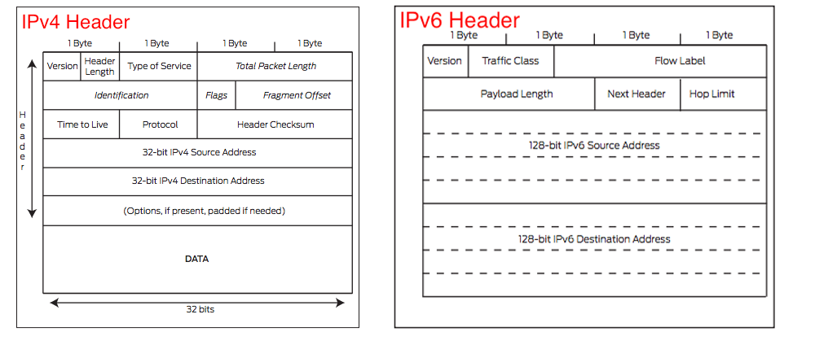
IPv4 vs. IPv6
헤더 포맷 비교

Slide 35
헤더 필드의 역할
버전
트래픽클래스: 우선순위
플로우레이블
  음성이나 화상 등의 실시간 데이터 트래픽의 경우
페이로드 길이:
  페이로드의 길이를 바이트 단위로 표시 (최대 65536바이트까지)
다음헤더
  IPv6 기본헤더 다음에 어떤 확장헤더가 오는지 나타냄
홉 제한
  IP패킷이 전송되는 거리를 Hop 단위로 제한

Slide 36
주소 규칙
주소 생략표기 규칙
  각 필드에서 선행하는 0은 생략 가능
  연속된 0은 모두 삭제할 수 있으며 2개의 이중콜론(::)으로 표시. 주소당 한번만 사용 가능
FDEC : BA95 : 0074 : 3210 : 000F : BBFF : 0000 : FFFF
FDEC : BA95 : 74 : 3210 : F : BBFF : 0 : FFFF
FDEC : 0 : 0 : 0 : 0 : BBFF: 0 : FFFF
FDEC : : BBFF : 0 : FFFF

Slide 37
IPv6 주소 포맷
FP : 주소 포맷의 식별자(001)
TLA ID : Top-Level Aggregation Identifier(공공적으로 패킷을 배송하는 서비스 제공자
RES : Reserved(미래를 위한 예약 비트)
NLA ID : Next-Level Aggregation Identifier(TLA에 패킷을 배송받는 조직의 식별자)
SLA ID : Site-Level Aggregation Identifier(조직 내부의 서브네트워크의 식별자)
Interface ID : Interface Identifier(MAC 주소)

Slide 38
IPv6의 특징
주소 유형(통신 유형)
  유니캐스트: 단일 송신자와 단일 수신자 사이의 통신
  멀티캐스트: 단일 송신자와 다중 수신자 사이의 통신
  애니캐스트: 단일 송신자와 그룹 내에서 가장 가까운 곳에 있는 일부 수신자들 사이의 통신
주소 자동 생성 기능
라우터의 부하 감소: 필드 간소화, 확장헤더 도입
IPSec 기본 탑재
호스트가 스스로 주소를 생성할 수 있음: 비상태형 자동설정(stateless auto-configuration)

Slide 39
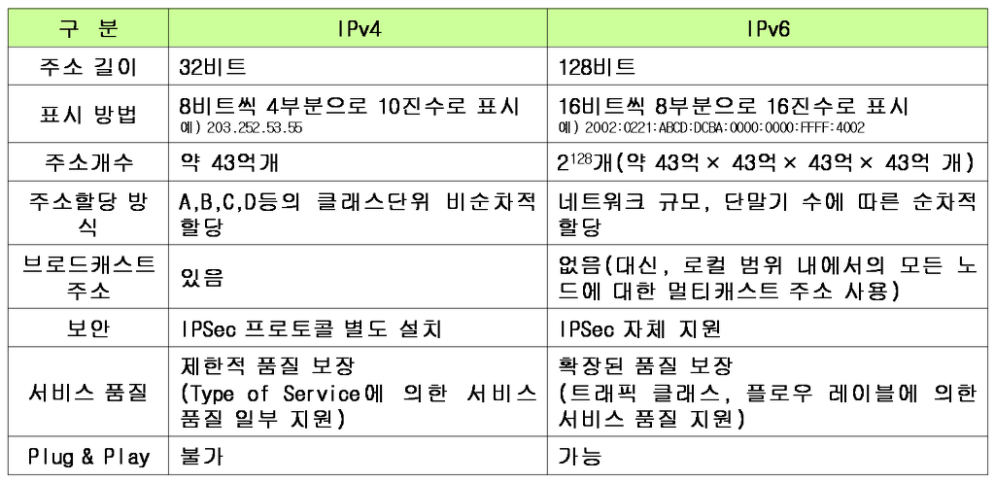
IPv6의 특징
IPv4, IPv6 비교

Slide 40
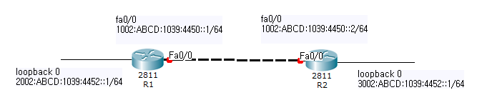
IPv6 실습
그림 14-12. IPv6 실습 토폴로지

Slide 41
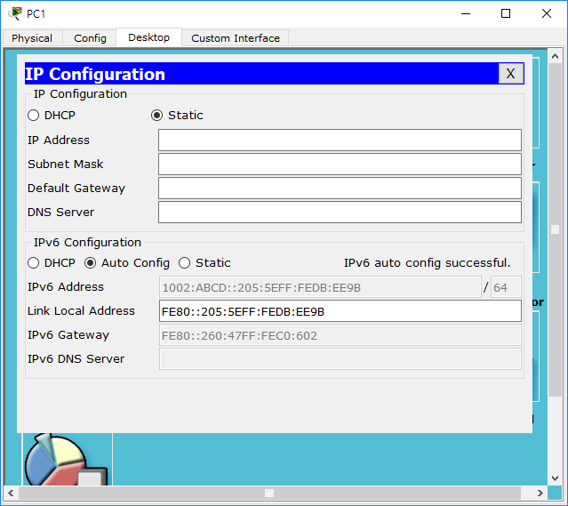
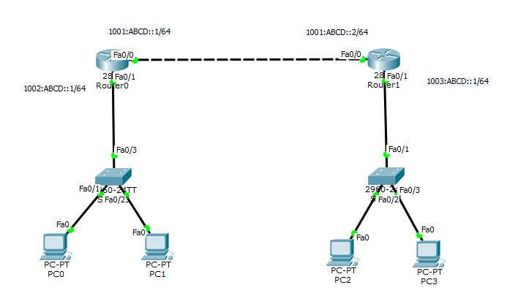
IPv6 실습 토폴로지
Auto config 기능

Slide 42
IPv6 설정
R1(config)#ipv6 unicast-routing
R1(config)#int lo 0
R1(config-if)#ipv6 address 2002:ABCD:1039:4452::1/64
R1(config-if)#exit
R1(config)#int fa0/0
R1(config-if)#ipv6 address 1002:ABCD:1039:4450::1/64
R1(config-if)#no shutdown
R1(config-if)#exit
R1(config)#do show ipv6 int brief
FastEthernet0/0 [up/down]
FE80::2E0:F9FF:FE41:6501
1002:ABCD:1039:4450::1
FastEthernet0/1 [administratively down/down]
Loopback0 [up/up]
FE80::2D0:BAFF:FED5:BC7B
2002:ABCD:1039:4452::1
Vlan1 [administratively down/down]
R1(config)#
R2(config)#ipv6 unicast-routing
R2(config)#int lo 0
R2(config-if)#ipv6 address 3002:ABCD:1039:4452::1/64
R2(config-if)#exit
R2(config)#int fa0/0
R2(config-if)#ipv6 address 1002:ABCD:1039:4450::2/64
R2(config-if)#no shutdown
R2(config-if)#exit
R2(config)#do show ipv6 int brief
FastEthernet0/0 [up/up]
FE80::260:47FF:FE80:C001
1002:ABCD:1039:4450::2
FastEthernet0/1 [administratively down/down]
Loopback0 [up/up]
FE80::2E0:F7FF:FE79:C3DC
3002:ABCD:1039:4452::1
Vlan1 [administratively down/down]
R2(config)#

Slide 43
Ping 테스트
R1#ping 1002:ABCD:1039:4450::2 (같은 네트워크 성공)
Type escape sequence to abort.
Sending 5, 100-byte ICMP Echos to 1002:ABCD:1039:4450::2, timeout is 2 seconds:
!!!!!
Success rate is 100 percent (5/5), round-trip min/avg/max = 0/5/22 ms
R1#ping 3002:ABCD:1039:4452::1 (다른 네트워크 실패)
Type escape sequence to abort.
Sending 5, 100-byte ICMP Echos to 3002:ABCD:1039:4452::1, timeout is 2 seconds:
.....
Success rate is 0 percent (0/5)

Slide 44
RIPng 설정
R1(config)#ipv6 router rip inokyuni
R1(config-rtr)#exit
R1(config)#int loopback 0
R1(config-if)#ipv6 rip inokyuni enable
R1(config-if)#exit
R1(config)#int fa0/0
R1(config-if)#ipv6 rip inokyuni enable
R2(config)#ipv6 router rip inokyuni
R2(config-rtr)#exit
R2(config)#int loopback 0
R2(config-if)#ipv6 rip inokyuni enable
R2(config-if)#exit
R2(config)#int fa0/0
R2(config-if)#ipv6 rip inokyuni enable

Slide 45
라우팅 테이블 확인
R1#show ipv6 route
IPv6 Routing Table - 6 entries
Codes: C - Connected, L - Local, S - Static, R - RIP, B - BGP
U - Per-user Static route, M - MIPv6
I1 - ISIS L1, I2 - ISIS L2, IA - ISIS interarea, IS - ISIS summary
O - OSPF intra, OI - OSPF inter, OE1 - OSPF ext 1, OE2 - OSPF ext 2
ON1 - OSPF NSSA ext 1, ON2 - OSPF NSSA ext 2
D - EIGRP, EX - EIGRP external
C 1002:ABCD:1039:4450::/64 [0/0]
via ::, FastEthernet0/0
L 1002:ABCD:1039:4450::1/128 [0/0]
via ::, FastEthernet0/0
C 2002:ABCD:1039:4452::/64 [0/0]
via ::, Loopback0
L 2002:ABCD:1039:4452::1/128 [0/0]
via ::, Loopback0
R 3002:ABCD:1039:4452::/64 [120/2]
via FE80::260:47FF:FE80:C001, FastEthernet0/0
L FF00::/8 [0/0]
via ::, Null0
R1#ping 3002:ABCD:1039:4452::1
Type escape sequence to abort.
Sending 5, 100-byte ICMP Echos to 3002:ABCD:1039:4452::1, timeout is 2 seconds:
!!!!!
Success rate is 100 percent (5/5), round-trip min/avg/max = 0/0/1 ms

Slide 46
OSPFv3 설정
R1(config)#ipv6 router ospf 1
R1(config-rtr)#router-id 1.1.1.1
R1(config-rtr)#exit
R1(config)#int loopback 0
R1(config-if)#ipv6 ospf 1 area 1
R1(config-if)#exit
R1(config)#int fa0/0
R1(config-if)#ipv6 ospf 1 area 0
R2(config)#ipv6 router ospf 1
R2(config-rtr)#router-id 2.2.2.2
R2(config-rtr)#exit
R2(config)#int loopback 0
R2(config-if)#ipv6 ospf 1 area 2
R2(config-if)#exit
R2(config)#int fa0/0
R2(config-if)#ipv6 ospf 1 area 0
R1#show ipv6 ospf neighbor
Neighbor ID Pri State Dead Time Interface ID Interface
2.2.2.2 1 FULL/BDR 00:00:37 1 FastEthernet0/0
R2#show ipv6 ospf neighbor
Neighbor ID Pri State Dead Time Interface ID Interface
1.1.1.1 1 FULL/DR 00:00:33 1 FastEthernet0/0

Slide 47
IPv6를 위한 EIGRP 설정
R1(config)#ipv6 router eigrp 10
R1(config-rtr)#eigrp router-id 1.1.1.1
R1(config-rtr)#no shutdown
R1(config-rtr)#exit
R1(config)#int lo 0
R1(config-if)#ipv6 eigrp 10
R1(config-if)#exit
R1(config)#int fa0/0
R1(config-if)#ipv6 eigrp 10
R2(config)#ipv6 router eigrp 10
R2(config-rtr)#eigrp router-id 2.2.2.2
R2(config-rtr)#no shutdown
R2(config-rtr)#exit
R2(config)#int lo 0
R2(config-if)#ipv6 eigrp 10
R2(config-if)#exit
R2(config)#int fa0/0
R2(config-if)#ipv6 eigrp 10

Slide 48
라우팅 테이블
R1#show ipv6 route
IPv6 Routing Table - 7 entries
Codes: C - Connected, L - Local, S - Static, R - RIP, B - BGP
U - Per-user Static route, M - MIPv6
I1 - ISIS L1, I2 - ISIS L2, IA - ISIS interarea, IS - ISIS summary
O - OSPF intra, OI - OSPF inter, OE1 - OSPF ext 1, OE2 - OSPF ext 2
ON1 - OSPF NSSA ext 1, ON2 - OSPF NSSA ext 2
D - EIGRP, EX - EIGRP external
C 1002:ABCD:1039:4450::/64 [0/0]
via ::, FastEthernet0/0
L 1002:ABCD:1039:4450::1/128 [0/0]
via ::, FastEthernet0/0
C 2002:ABCD:1039:4452::/64 [0/0]
via ::, Loopback0
L 2002:ABCD:1039:4452::1/128 [0/0]
via ::, Loopback0
D 3002:ABCD:1039:4452::/64 [90/156160]
via FE80::260:47FF:FE80:C001, FastEthernet0/0
OI 3002:ABCD:1039:4452::1/128 [110/1]
via FE80::260:47FF:FE80:C001, FastEthernet0/0
L FF00::/8 [0/0]
via ::, Null0
R2#show ipv6 route
IPv6 Routing Table - 7 entries
Codes: C - Connected, L - Local, S - Static, R - RIP, B - BGP
U - Per-user Static route, M - MIPv6
I1 - ISIS L1, I2 - ISIS L2, IA - ISIS interarea, IS - ISIS summary
O - OSPF intra, OI - OSPF inter, OE1 - OSPF ext 1, OE2 - OSPF ext 2
ON1 - OSPF NSSA ext 1, ON2 - OSPF NSSA ext 2
D - EIGRP, EX - EIGRP external
C 1002:ABCD:1039:4450::/64 [0/0]
via ::, FastEthernet0/0
L 1002:ABCD:1039:4450::2/128 [0/0]
via ::, FastEthernet0/0
D 2002:ABCD:1039:4452::/64 [90/156160]
via FE80::2E0:F9FF:FE41:6501, FastEthernet0/0
OI 2002:ABCD:1039:4452::1/128 [110/1]
via FE80::2E0:F9FF:FE41:6501, FastEthernet0/0
C 3002:ABCD:1039:4452::/64 [0/0]
via ::, Loopback0
L 3002:ABCD:1039:4452::1/128 [0/0]
via ::, Loopback0
L FF00::/8 [0/0]
via ::, Null0

Slide 49
라우팅 테이블 확인
R1(config-if)#do show ipv6 route ospf
IPv6 Routing Table - 7 entries
Codes: C - Connected, L - Local, S - Static, R - RIP, B - BGP
U - Per-user Static route, M - MIPv6
I1 - ISIS L1, I2 - ISIS L2, IA - ISIS interarea, IS - ISIS summary
O - OSPF intra, OI - OSPF inter, OE1 - OSPF ext 1, OE2 - OSPF ext 2
ON1 - OSPF NSSA ext 1, ON2 - OSPF NSSA ext 2
D - EIGRP, EX - EIGRP external
OI 3002:ABCD:1039:4452::1/128 [110/1]
via FE80::260:47FF:FE80:C001, FastEthernet0/0
R2(config-if)#do show ipv6 route ospf
IPv6 Routing Table - 7 entries
Codes: C - Connected, L - Local, S - Static, R - RIP, B - BGP
U - Per-user Static route, M - MIPv6
I1 - ISIS L1, I2 - ISIS L2, IA - ISIS interarea, IS - ISIS summary
O - OSPF intra, OI - OSPF inter, OE1 - OSPF ext 1, OE2 - OSPF ext 2
ON1 - OSPF NSSA ext 1, ON2 - OSPF NSSA ext 2
D - EIGRP, EX - EIGRP external
OI 2002:ABCD:1039:4452::1/128 [110/1]
via FE80::2E0:F9FF:FE41:6501, FastEthernet0/0

Slide 50
14장 실습과제
1. DHCP
  라우터에서 DHCP 서버 설정
  DHCP 서버를 통한 DHCP 서비스 구성
  다른 브로드캐스트 영역을 위한 DHCP 서비스
2. NAT
  정적 NAT 실습
  동적 NAT 실습
  PAT 실습
3. IPv6
  라우팅 실습: RIPng, OSPFv3, EIGRP

Slide 51
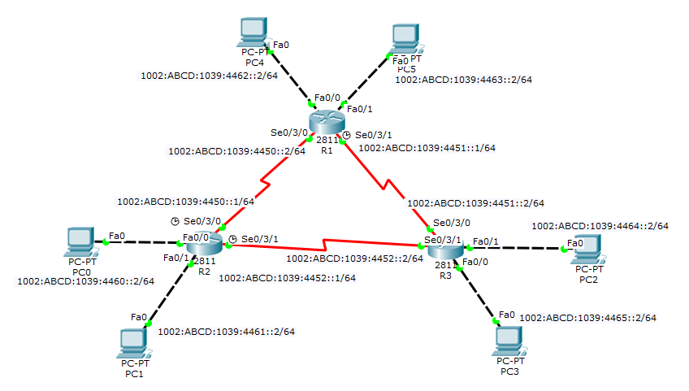
14장 실습과제
  4. 다음 토폴로지와 같이 주소를 ipv6로 설정하고 RIPng, OSPFv3, EIGRP 등의 라우팅을 설정해보시오.

